Slide 1
Полные решения билетов

Slide 2
База

Slide 3
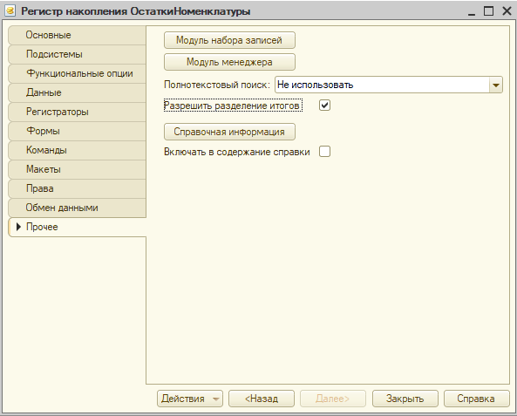
Включить разделение итогов

Slide 4
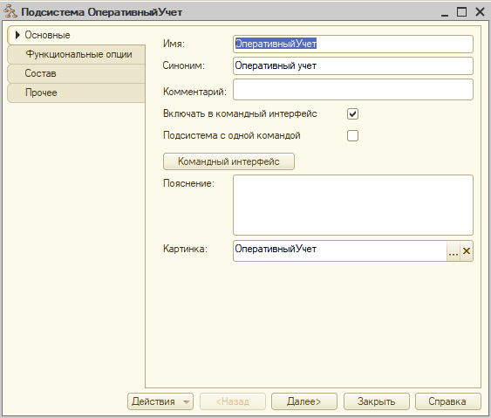

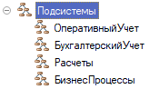
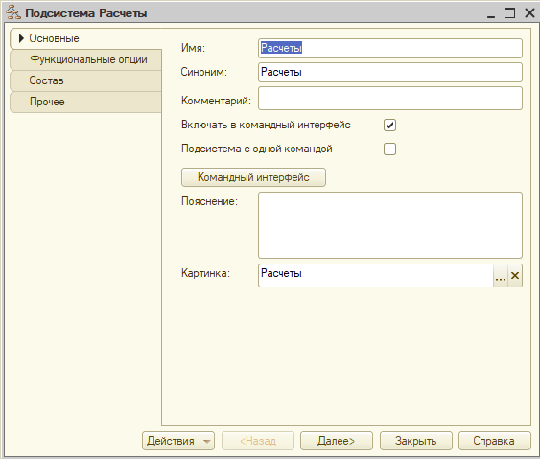


Slide 5
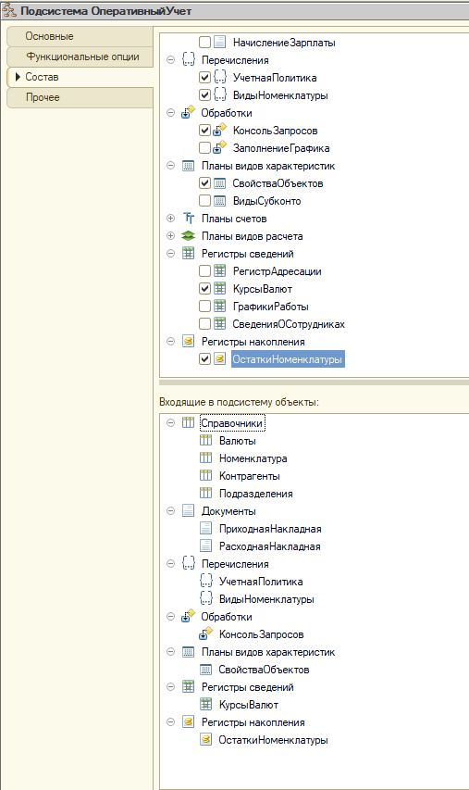
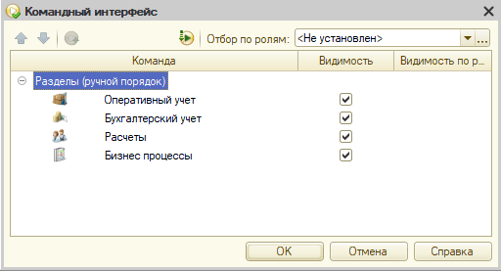
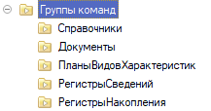

Slide 6
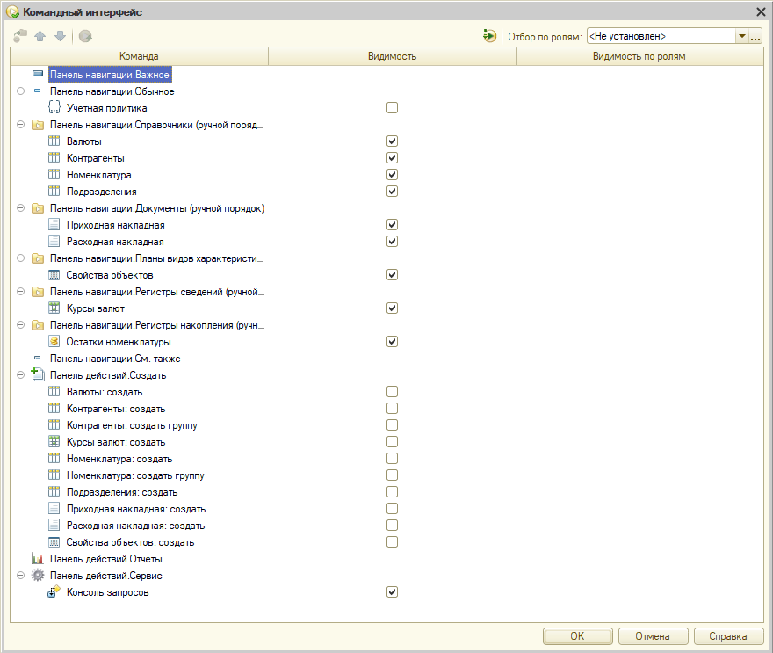

Slide 7
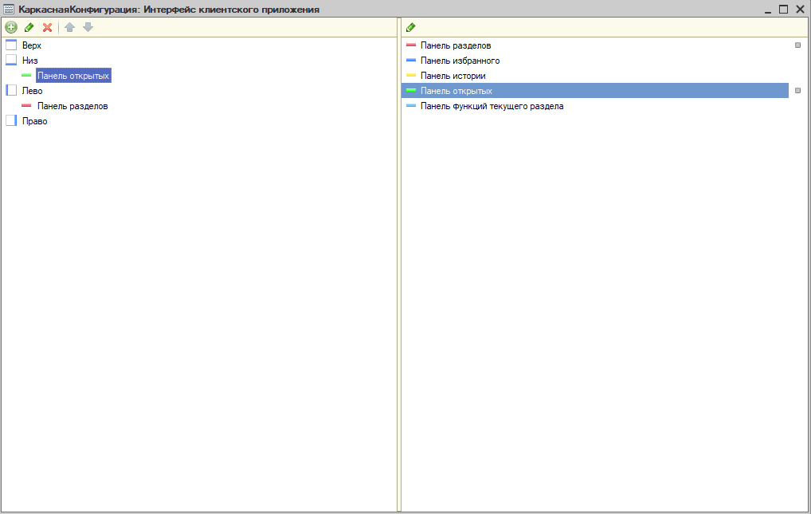

Slide 8
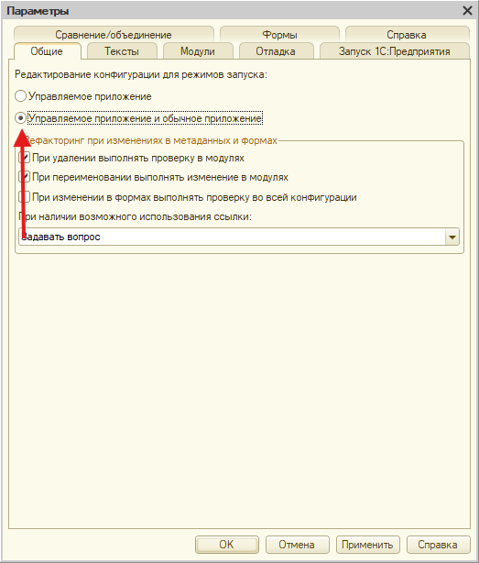
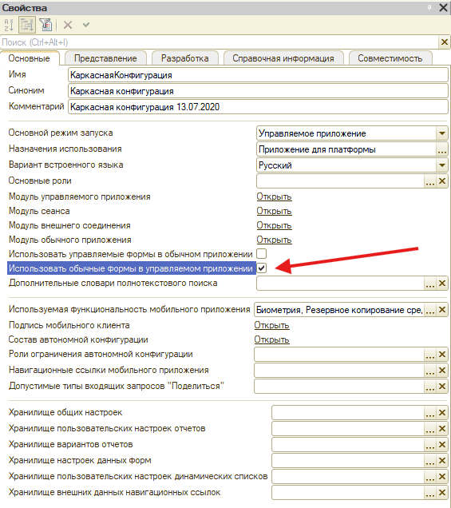

Slide 9
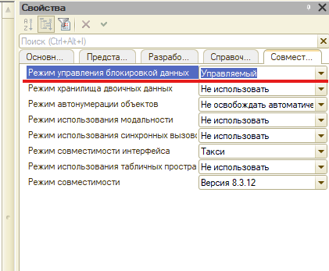

Slide 10
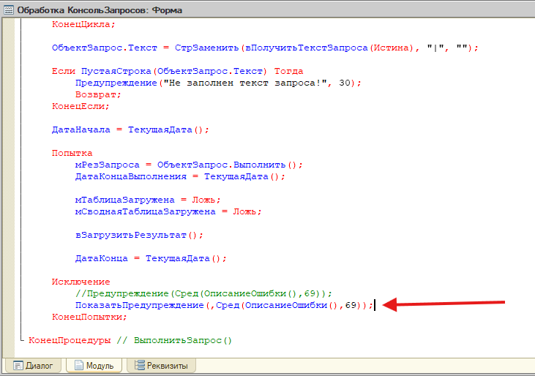

Slide 11
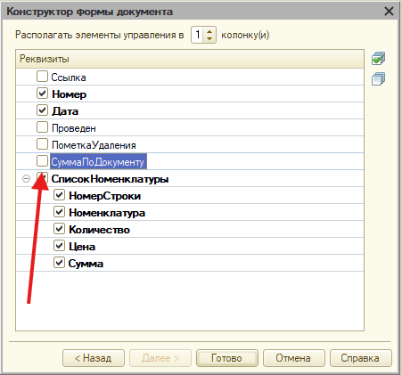
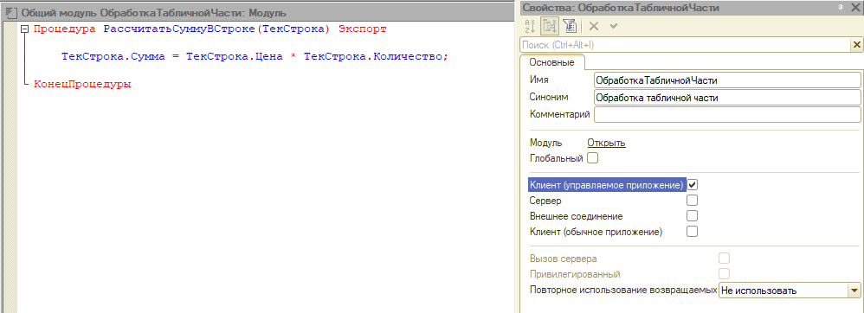
ПЕРЕСЧЕТ СУММ

Slide 12
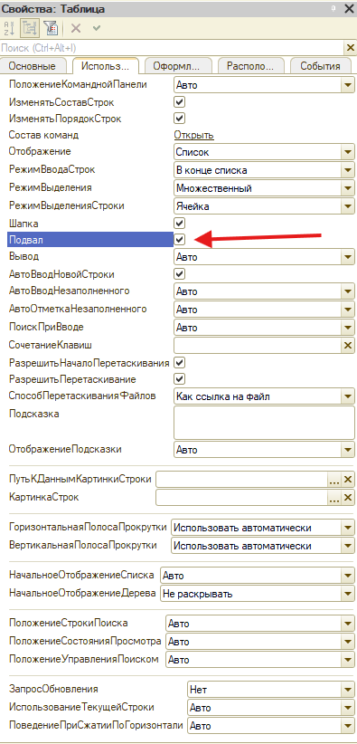
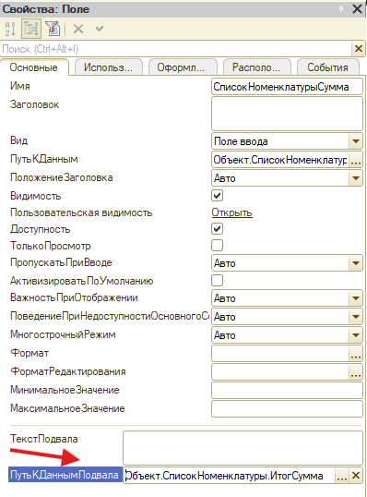
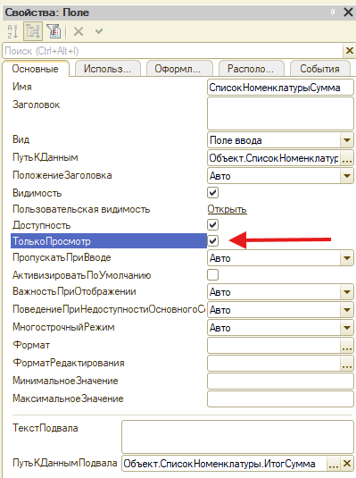
ПЕРЕСЧЕТ СУММ

Slide 13
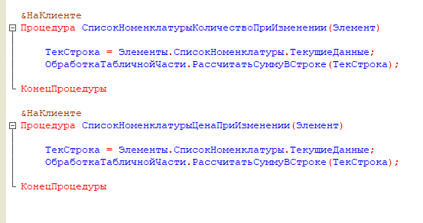
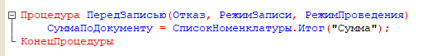
ПЕРЕСЧЕТ СУММ

Slide 14
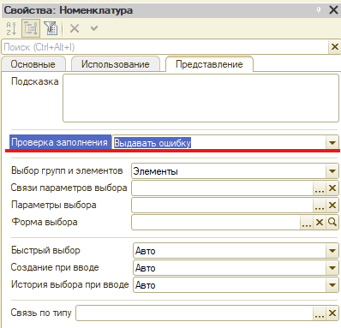
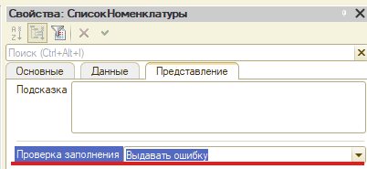
В приходной и расходной
Тоже самое с Количеством, ценой и суммой в тч

Slide 15
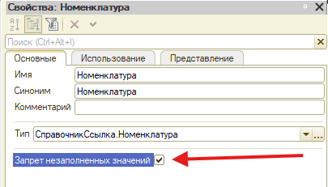
В регистре запрет незаполненных значений

Slide 16
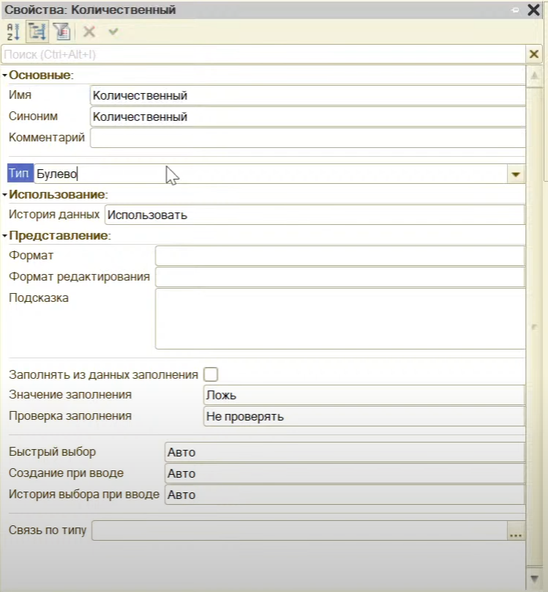
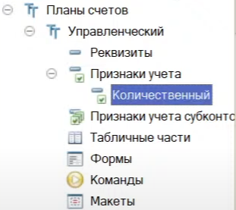

Slide 17
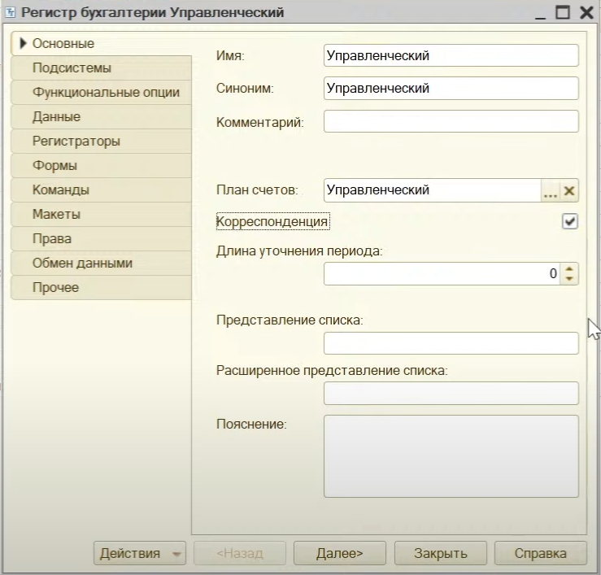
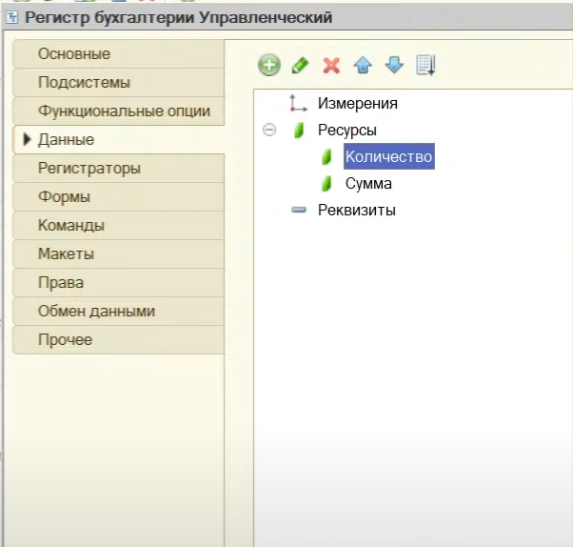
Notes:
КОРРЕСПОНДЕНЦИЯ ВАЖНО – СЧЕТ ПО ДЕБЕТУ И КРЕДИТУ

Slide 18
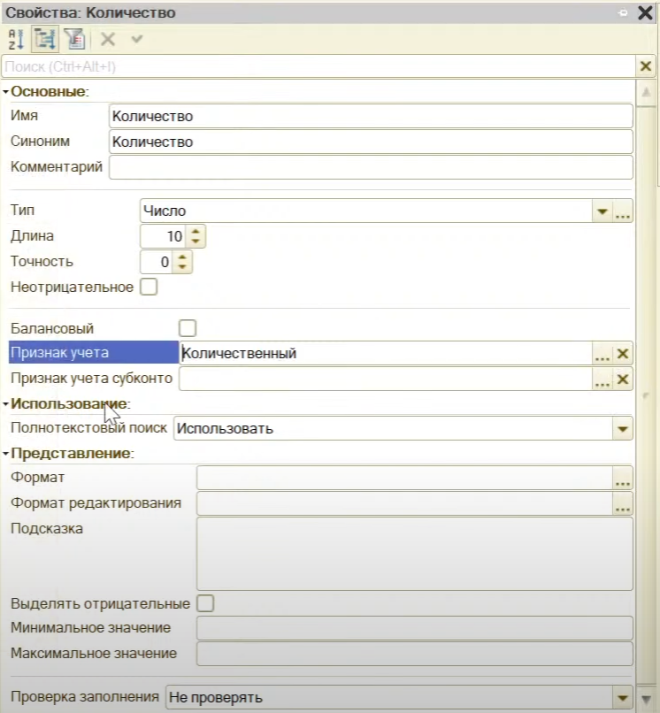
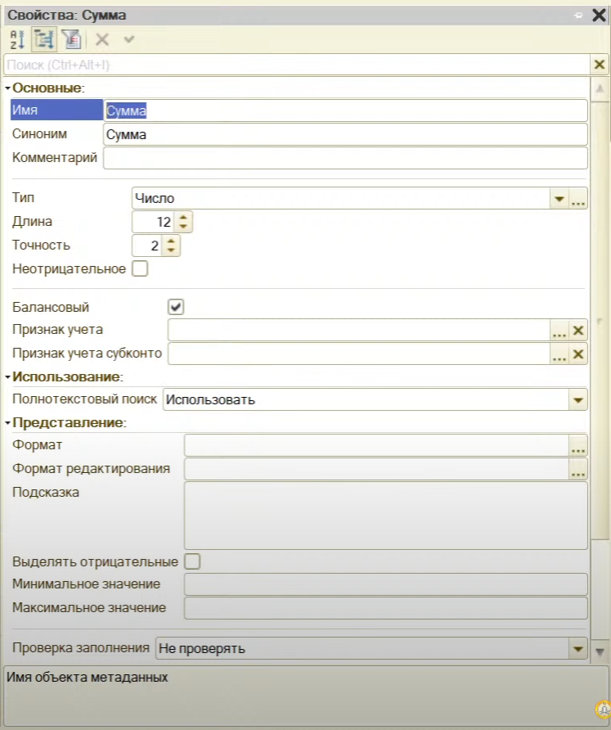
Notes:
ЕСЛИ СТОИТ ФЛАЖЕК БАЛАНСОВЫЙ, ТО РЕСУРС БУДЕТ УКАЗЫВАТЬСЯ ПО СЧЕТУ ДЕБЕТА И КРЕДИТА.
ПРИЗНАК УЧЕТА ПОЗВОЛЯЕТ ОБОЗНАЧИТЬ ДЛЯ КАКИХ СЧЕТОВ СТОИТ ПОКАЗЫВАТЬ РЕСУРС.

Slide 19
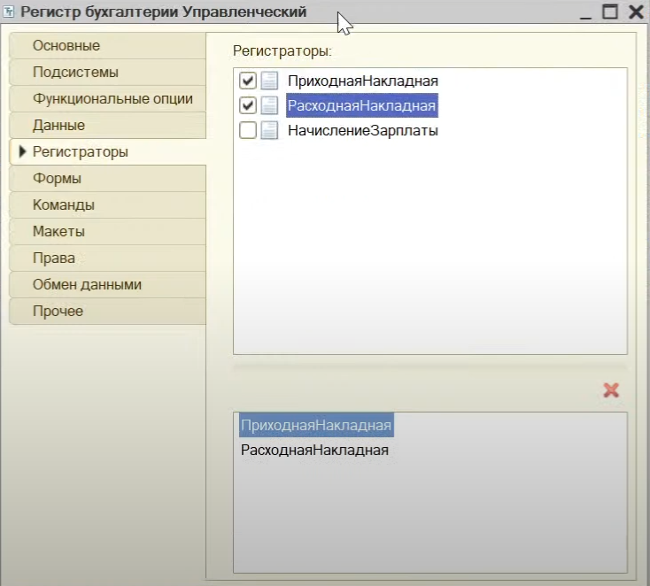

Slide 20
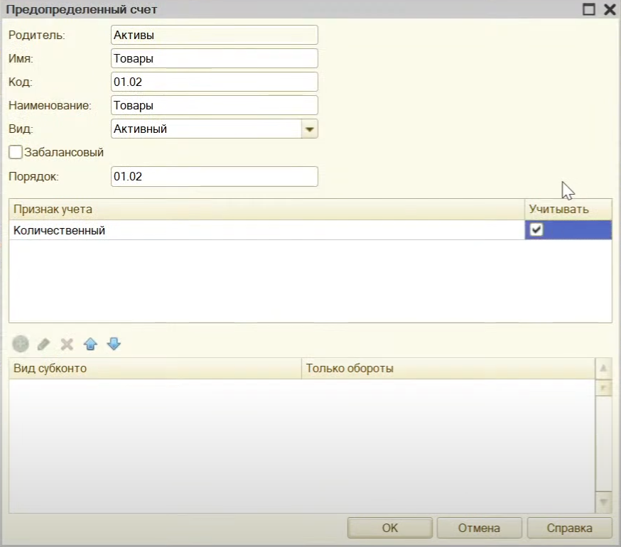

Slide 21
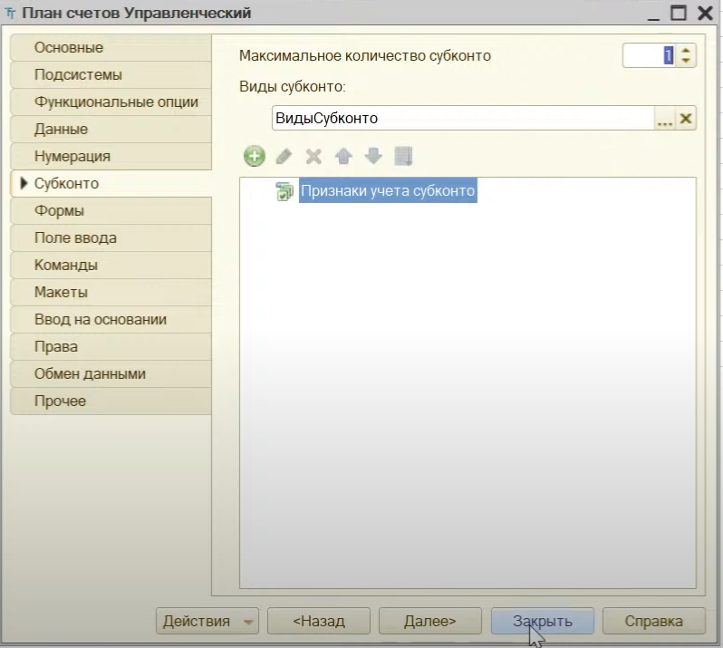
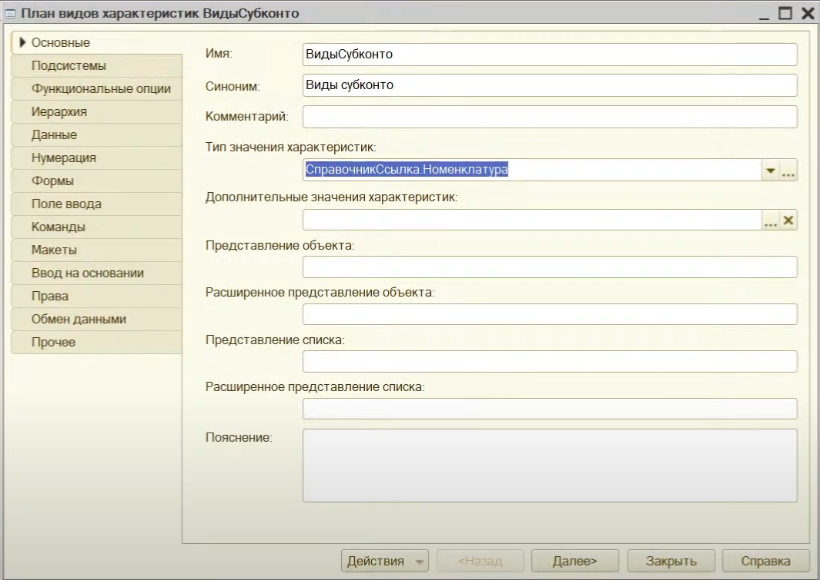
Notes:
СУБКОНТО – ЭТО ДОПОЛНИТЕЛЬНЫЙ РАЗРЕЗ УЧЕТА. КОЛИЧЕСТВО СУБКОНТО ЗАВИСИТ ОТ ЗАДАЧИ.

Slide 22
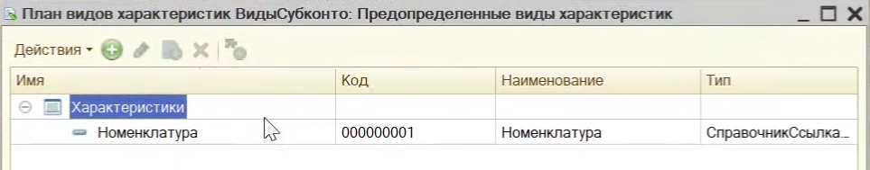
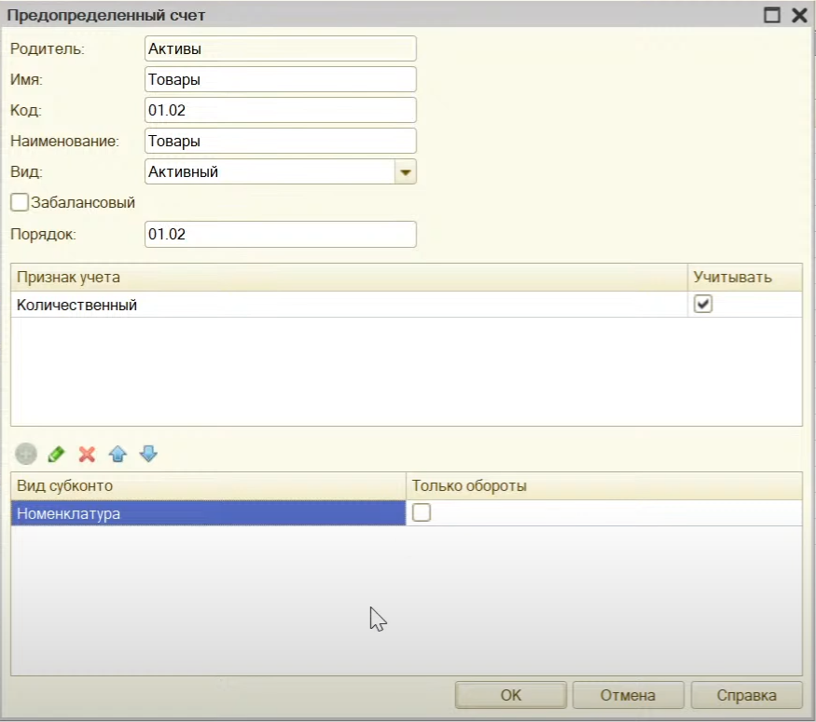

Slide 23
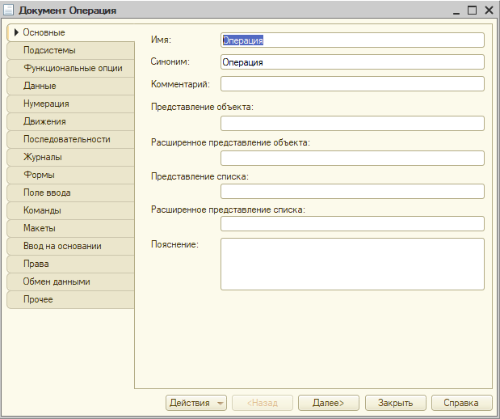
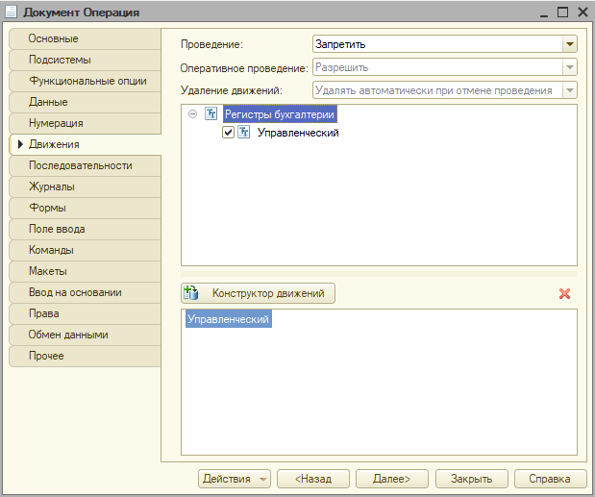

Slide 24
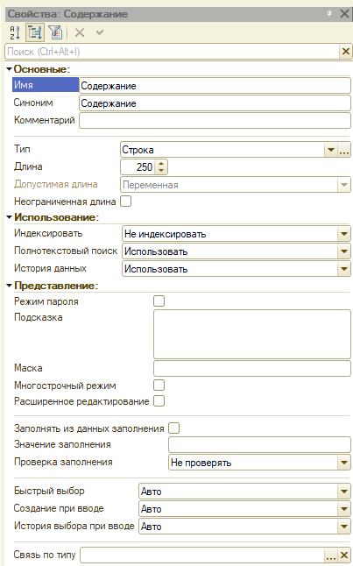
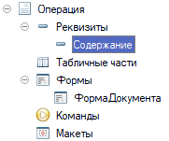

Slide 25
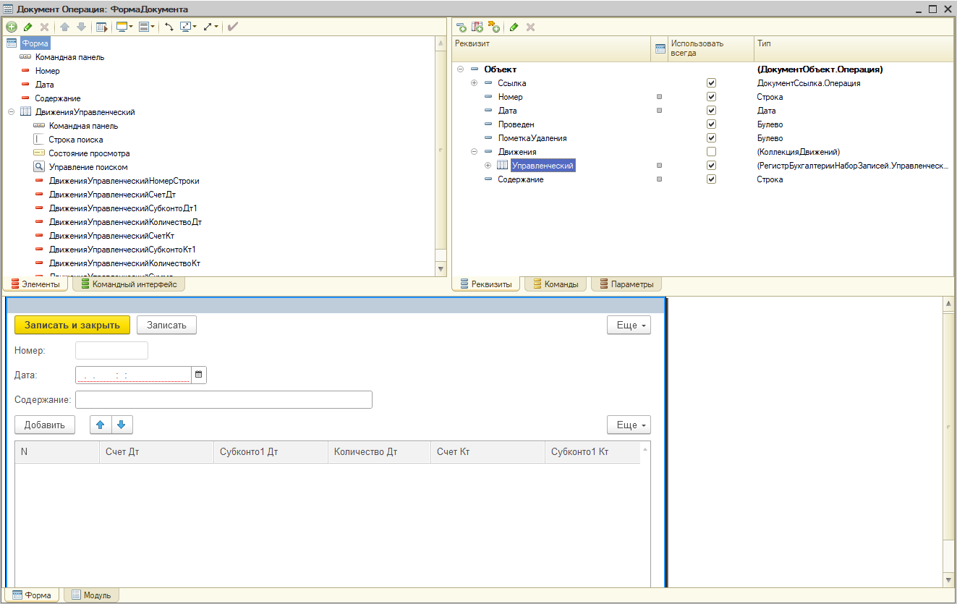

Slide 26
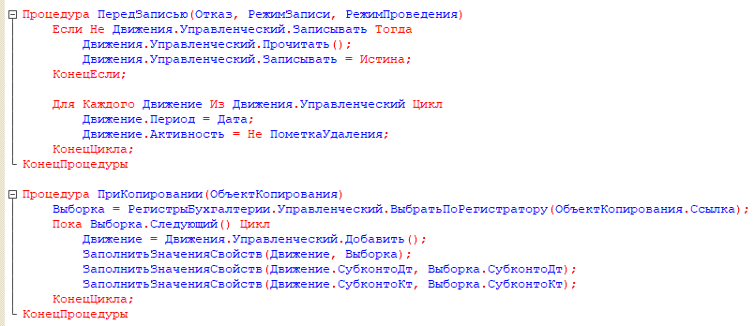

Slide 27
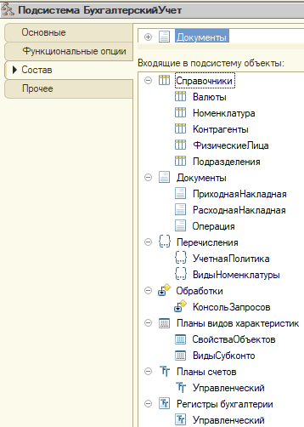
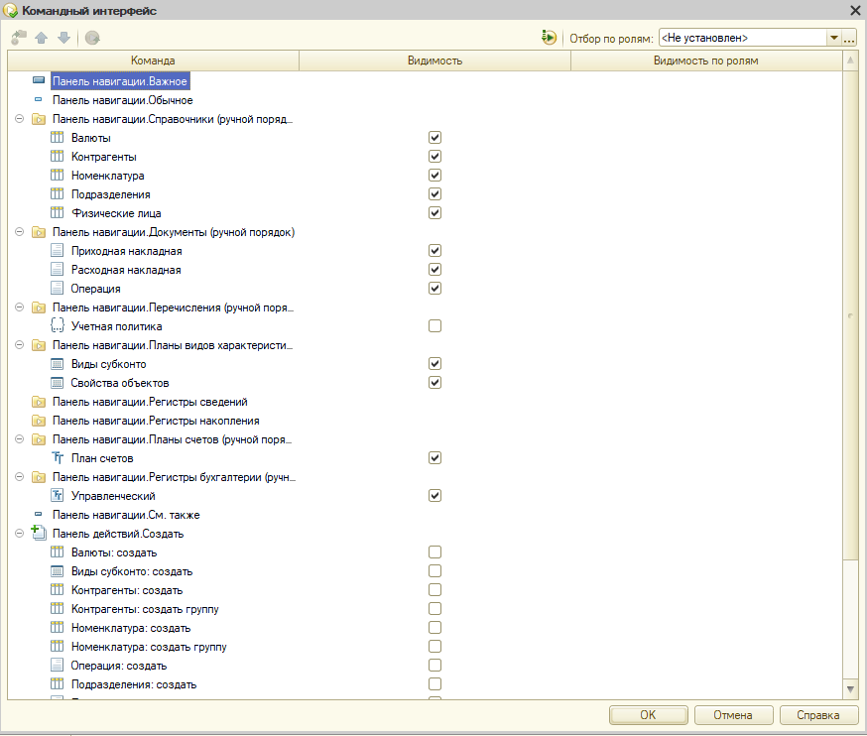
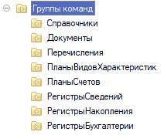

Slide 28
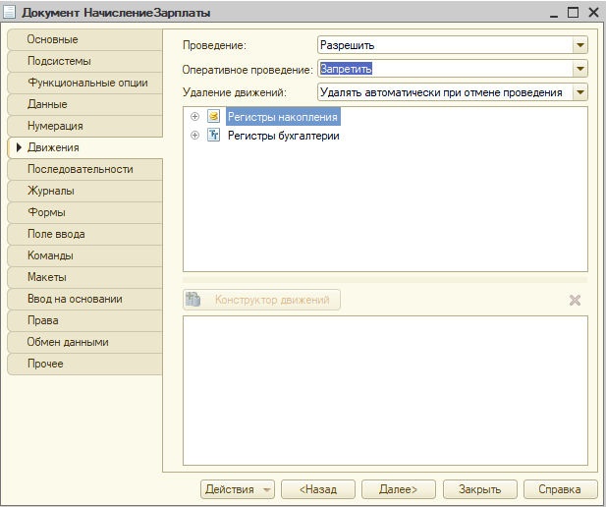

Slide 29
КОГДА СОВМЕСТИТЕЛЬСТВО НЕ ДОПУСКАЕТСЯ ПОДРАЗДЕЛЕНИЕ НЕЛЬЗЯ ДЕЛАТЬ ИЗМЕРЕНИЕМ И ЕГО МОЖНО УДАЛИТЬ ВЕЗДЕ. КОГДА СОВМЕСТИТЕЛЬСТВО ДОПУСКАЕТСЯ БУДУТ ИЗМЕРЕНИЯ СОТРУДНИК И ПОДРАЗДЕЛЕНИЕ.
Notes:
МЕТОД ОТКЛОНЕНИЙ – СНАЧАЛА РЕГИСТРИРУЕТСЯ САМ ФАКТ РАБОТЫ, А ЗАТЕМ ФИКСИРУЮТСЯ ОТКЛАНЕНИЯ (ПЕРИОДЫ ОТСУТСТВИЯ). ЭТИ ОТКЛОНЕНИЯ НАКЛАДЫВАЮТСЯ НА ПЕРИОД РАБОТЫ И ВЫТЕСНЯЮТ.
ДРУГОЙ МЕТОД (ПРОТИВОПОЛОЖНЫЙ) НАЧИСЛЕНИЯ ПО ТАБЕЛЮ.
ОБЫЧНО ДЛЯ КАЖДОГО ПЛАНА ВИДОВ РАСЧЕТА СОЗДАЕТСЯ СВОЙ РЕГИСТР РАСЧЕТА. ПЛАН ВИДОВ РАСЧЕТА ПОХОЖ НА СПРАВОЧНИК (СПИСОК ВИДОВ РАСЧЕТА).
В РЕГИСТРЕ НУЖНО УКАЗЫВАТЬ ПЛАН ВИДОВ РАСЧЕТА, ЧТОБЫ СИСТЕМА ПОНИМАЛА КАКОГО ВИДА РАСЧЕТ.
РАСЧЕТ ЗАРПЛАТЫ ИДЕТ В РАЗРЕЗЕ ВИДА РАСЧЕТА И ИЗМЕРЕНИЙ РЕГИСТРА РАСЧЕТА. ГРАФИК РАБОТЫ – РЕГИСТР СВЕДЕНИЙ, В КОТОРОМ УКАЗЫВАЕТСЯ КОЛИЧЕСТВО РАБОЧИХ ДНЕЙ (ЧАСОВ) ЗА ОПРЕДЕЛЕННУЮ ДАТУ.

Slide 30
ЕСЛИ НЕОБХОДИМО ПРЕДУСМОТРЕТЬ ВОЗМОЖНОСТЬ РАБОТЫ ПО НЕСКОЛЬКИМ ГРАФИКАМ, НУЖНО ДОБАВИТЬ ДОП ИЗМЕРЕНИЕ В РЕГИСР СВЕДЕНИЙ ГРАФИКИ РАБОТЫ. ТАКЖЕ ВЫДАВАТЬ ОШИБКУ ДЛЯ ДАТЫ

Slide 31
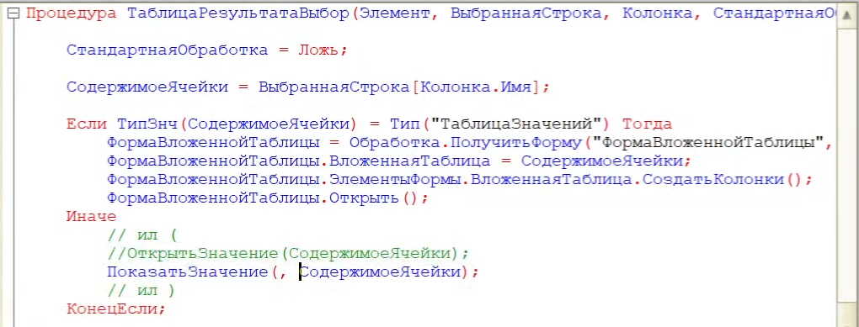
В КОНСОЛИ ЗАПРОСОВ МОЖНО СДЕЛАТЬ:

Slide 32
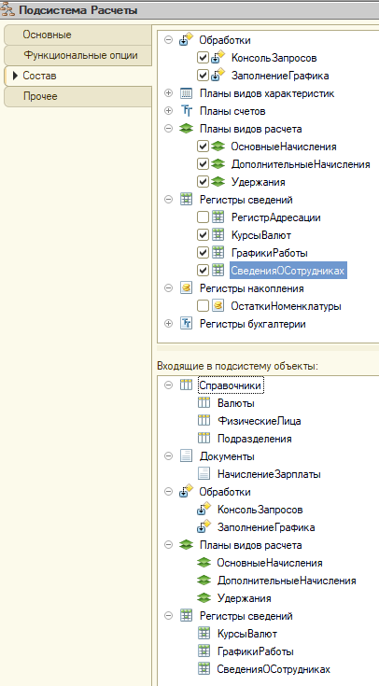
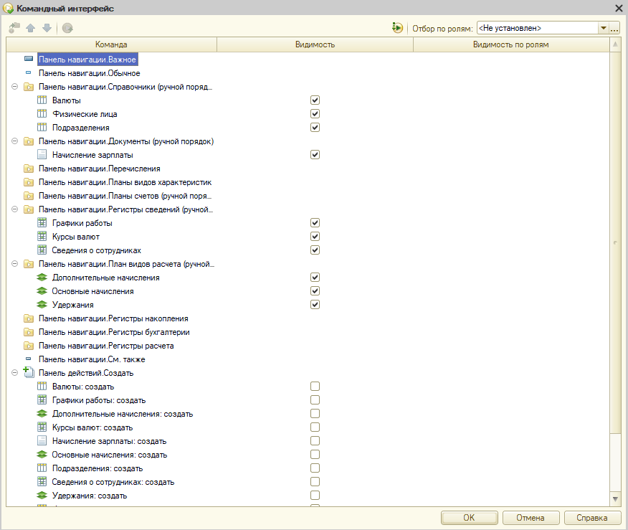
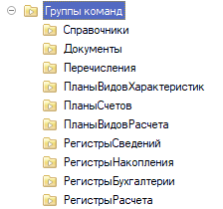

Slide 33
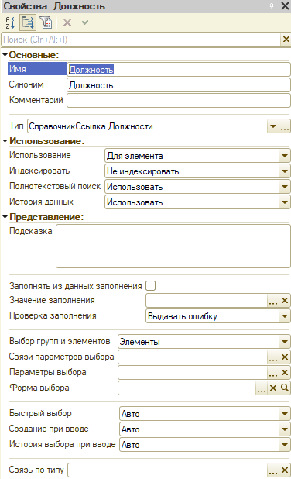



Slide 34

Notes:
РОЛЬ ПОЛНЫЕ ПРАВА СО ВСЕМИ ФЛАЖКАМИ

Slide 35




Slide 36



Slide 37


